Slide 1

第二章
Activity
讲师：张晓飞
微信: zxf_zxy_rxf

Slide 2
1. 理论概述
1.1 Activity的理解
1.2 Intent和IntentFilter的理解
1.3 相关API
2. Activity开发
2.1 Activity的使用
2.2 Activity的生命周期
2.3 Activity的TaskStack
2.4 Activity的launchMode
3. 功能练习
3.1 打电话与发短信

Slide 3
1.1 Activity理解
Servlet的理解回顾
狭义:
  Servlet是一个interface, 我们的Servlet类都必须是此接口的实现类
广义:
  Servlet是一种服务器端的组件, 用来处理 客户端(浏览器)提交的请求, 并返回一个响应界面

Slide 4
1.1 Activity理解
组件的特点
它的类必须实现特定接口或继承特定类
需要在配置文件中配置其全类名
它的对象不是通过new来创建的, 而是系统自动创建的
它的对象具有一定的生命周期, 它的类中有对应的生命周期回调方法
Notes:
-------------------------------------------------------------------------------
public class LoginServlet extends HttpServlet {
protected void doPost(HttpServletRequest request, HttpServletResponse response) {
//处理请求
}
protected void doGet(HttpServletRequest request, HttpServletResponse response) {
//处理请求
}
}
-------------------------------------------------------------------------------
<servlet>
<servlet-name>LoginServlet</servlet-name>
<servlet-class>com.atguigu.session.servlet.LoginServlet</servlet-class>
</servlet>
<servlet-mapping>
<servlet-name>LoginServlet</servlet-name>
<url-pattern>/LoginServlet</url-pattern>
</servlet-mapping>
--------------------------------------------------------------------------------

Slide 5
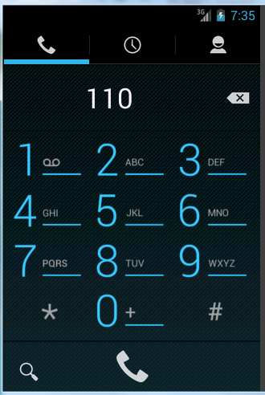
Actvity的定义
1.1 Activity理解
Activity, 直译为活动, 它是Android定义的四大应用组件之一,也是最重要用得最多的.
Activity用来提供一个能让用户操作并与之交互的界面
一个应用有多个界面, 也就是包含多个Activity
打电话,发短信, 拍照,发邮件等功能都是通过Activity来做的

Slide 6
类比Activity与Servlet
1.1 Activity理解
 | Servlet | Activity
组件 | 服务器端组件 | Android客户端组件
规范定义的接口或类 | Servlet接口 | Activity类
注册 | web.xml | AndroidManifest.xml
生命周期方法 | init() service() doGet() doPost() destory() | onCreate() onStart() onResume() …… onDestroy()
请求的发出源 | 浏览器/移动设备 | 手机屏幕

Slide 7
1.2 Intent和IntentFilter的理解
Intent的理解
Intent, 直译为意图, 也就是你想要做什么或想要去哪?
Intent是Activity, Service和BroadcastReceiver这三个应用组件之间进行通信的信使,
例如: 我要在Activity中启动另一个Actvity, 就必须使用Intent对象
意图对象还可以携带数据
注意: Intent不是Android中的四大应用组件之一

Slide 8
1.2 Intent和IntentFilter的理解
Intent的分类
显示意图 : 明确指定的目标组件的意图
  创建对象 : Intent(Context context, Class clazz)
  何时使用 : 当操作当前自己应用的组件时使用
隐式意图 : 没有明确指定目标组件的意图
  创建对象 : Intent(String action)
  何时使用 : 当操作其它应用的组件时使用

Slide 9

Intent和IntentFilter的理解
IntentFilter的理解
在配置Activity时, 可以为Activity指定一个IntentFilter的配置
如果你的Activity希望其它应用能访问到, 需要配置<intent-filter>
如果你想启动其它应用的界面你必须用隐式intent, 且目标界面Activty配置了<intent-filter>
它的作用类似于web中的为Servlet配置的<url-pattern>

Slide 10
1.3 相关API
相关API(1)
Intent: 意图
Intent(Context packageContext, Class<?> cls) : 用于创建显示意图对象
Intent(String action): 用于创建隐式意图对象
putExtra(String name, Xxx value): 保存额外数据
Xxx getXxxExtra(String name): 获取额外数据
setData(Uri data): 设置有特定格式的uri数据
Activity: 活动
startActivity(Intent intent): 一般启动Activity
startActivityForResult(int reqCode, Intent intent): 带回调启动Activity
onActivityResult(int reqCode, int resultCode, Intent data): 回调方法
setResult(int resultCode, Intent data): 设置要返回的结果
finish(): 结束当前Activity
getIntent(): 得到启动Activity的意图

Slide 11
1.3 相关API
相关API(2)
Activity生命周期相关方法
onCreate()
onStart()
onResume()
onPause()
onRestart()
onStop()
onDestory()
View: 代表视图的根基类
setOnClickListener(OnClickListener listener): 设置点击监听
setOnLongClickListener(OnLongListener listener): 设置长按监听
SmsManager: 发送短信的工具类
static SmsManager getDefault() : 得到当前对象
sendTextMessage(...): 发送短信

Slide 12
1.3 相关API
相关API(3)
设置点击监听的2种方式
  方式一: Activity中添加监听:
  view.setOnClickListener(OnClickListener listener);
  方式二: 布局添加监听:
  layout中: android:onclick=“方法名”
Activity中: public void 方法名(View v) { }
设置长按监听
  view.setOnLongClickListener(OnLongClickListener listener)

Slide 13
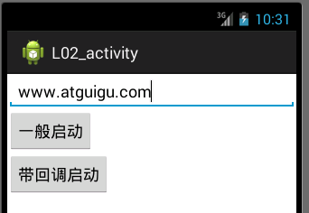
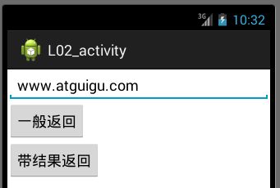
2.1 Activity的使用
测试用例
功能说明:
在界面1点击”一般启动”: 启动界面2, 并显示界面1中输入的数据
在界面2点击”一般返回”: 返回到界面1
在界面1点击”带回调启动”: 启动界面2, 并显示界面1中输入的数据
在界面2点击”带结果返回”: 返回到界面1, 并显示界面2中输入的数据

Slide 14
2.1 Activity的使用
编写Activity的基本步骤
1. 定义Activity类的子类SecondActivity
2. 在AndroidManifest.xml配置定义的组件
3. 定义布局文件activity_second.xml
4. 重写Activity的onCreate(), 加载布局文件

Slide 15
2.1 Activity的使用
启动一个Activity
一般启动
startActivity(Intent intent)
带回调的启动
startActivityForResult(int reqCode, Intent intent)
onActivityResult(int reqCode, int resultCode, Intent data)
如何携带额外数据
intent.putExtra(name, value)
如何获取携带的额外数据
Xxx intent.getXxxExtra(name)
如何得到启动的intent
Intent getIntent()

Slide 16
2.1 Activity的使用
结束一个Activity
一般结束
finish()
带结果的结束
setResult(int resultCode, Intent data)
finish()

Slide 17
2.1 Activity的使用
启动一个Activity的流程图
我们的应用
Android操作系统
ActivityManager
MainActivity
startActivity(…)
Intent
(component=SecendActivity)
SecendActivity
Intent对象

Slide 18
2.2 Activity的生命周期
Activity界面的四种状态
运行状态: 可见也可操作
暂停状态: 可见但不可操作
停止状态: 不可见，但对象存在
死亡状态: 对象不存在

Slide 19
2.2 Activity的生命周期
Activity的生命周期回调方法
onCreate()
onStart()
onResume()
onPause()
onRestart()
onStop()
onDestory()

Slide 20
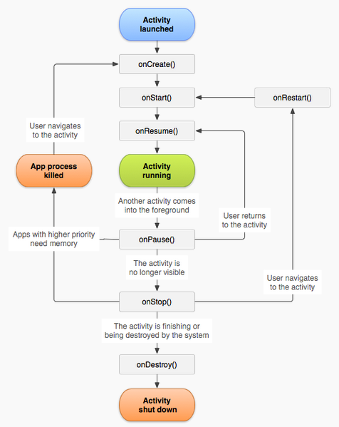
2.2 Activity的生命周期
Activity的生命周期图
Notes:
onCreate(): 只执行一次, 加载布局, 初始化操作(初始化视图成员变量, 设置监听)
onResume(): 只有经历onResume(), Activity才真正运行(可见可操作)
onDestroy(): 只执行一次, 做一些收尾清理的工作

Slide 21
2.2 Activity的生命周期
测试用例
1）界面从“死亡”-->“运行"
→
2) 界面从“运行”-->“死亡"
→
3) 界面从“运行”-->“停止"
→
4) 界面从“停止” -->“运行"
→
5) 界面从“运行”-->“暂停"
→
6) 界面从“暂停” -->“运行"
→

Slide 22
2.2 Activity的生命周期
不存在
Activity生命周期与状态
启动
成为垃圾被回收
onCreate()
onDestory()
停止
(不可见,存在)
onReStart()
onStart()
onStop()
暂停
(可见,不可操作)
onPause()
onResume()
运行
(可见,可操作)

Slide 23
2.3 Activity的TaskStack
在Android中，系统用Task Stack (Back Stack)结构来存储管理启动的Activity对象
一个应用启动,系统就会为其创建一个对应的Task Stack来存储并管理该应用的Activity对象
只有最上面的任务栈的栈顶的Activity才能显示在窗口中
Launcher
Phone
MMS
CallActivity
LMainActivity
PMainActivity

Slide 24
2.4 Activity的launchMode
说明
在Android中, 启动一个Activity有时需要总是创建一个新对象, 有时需要复用已有的对象, 可以通过在配置activity时通过launchMode属性指定
launchMode属性值(4个)为:
  standard:
    标准模式，每次调用startActivity()方法就会产生一个新的实例。
  singleTop:
    如果已经有一个实例位于Activity栈的顶部时，就不产生新的实例；如果不位于栈顶，会产生一个新的实例。
  singleTask:
    只有一个实例, 默认在当前Task中
  singleInstance:
    只有一个实例, 创建时会新建一个栈, 且此栈中不能有其它对象

Slide 25
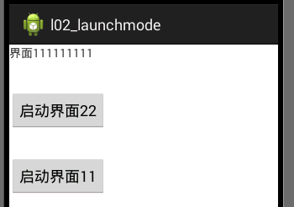
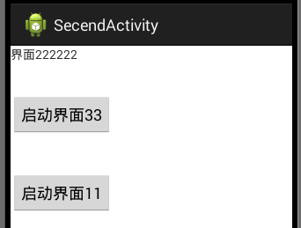
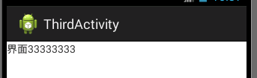
2.4 Activity的launchMode
测试用例

Slide 26
2.4 Activity的launchMode
Launchmode=standard
→1 (设置) →1
Launchmode=singleTop
→1 (设置) →1
Launchmode=singleTop
→1 (设置) →2→1
MyTest
MyTest
MyTest
Activity1
Activity1
Activity2
Activity1
Activity1
Activity1

Slide 27

2.4 Activity的launchMode
Launchmode=singleTask
→1(设置)→2→1
Launchmode=singleInstance
→1→2(设置)→3
MyTest
MyTest
Activity3
Activity2
Activity2
Activity1
Activity1

Slide 28
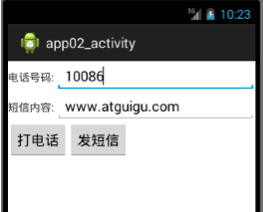
3. 应用练习
打电话和发短信
功能描述:
1). 点击”打电话”: 进入拨号界面
2). 长按”打电话”: 直接拨打电话
3). 点击”发短信”: 进入编辑短信界面
4). 长按”发短信”: 直接将短信发送出去
技术点:
1). 布局的设计
2). 点击事件和长按事件监听的添加
3). 使用隐式意图拨打电话,进入拨号界面, 进入发短信界面: 4). 使用SmsMessager发送短信
5). 权限的声明(如打电话, 发短信)

Slide 29
3. 应用练习
打电话和发短信
进入电话拨打界面的意图: Intent.ACTION_DIAL
进入短信编辑界面的意图: Intent.ACTION_SENDTO
拨打电话的意图: Intent.ACTION_CALL
发送短信的工具类: SmsManager
需要的权限:
打电话的权限: android.permission.CALL_PHONE
发短信的权限: android.permission.SEND_SMS
拨打电话的Uri: tel:110
进入短信界面的电话Uri : smsto:110
携带额外短信数据的标识名为: sms_body
如何利用Log和系统应用源码来确定意图的Action?

Slide 30


